Slide 1
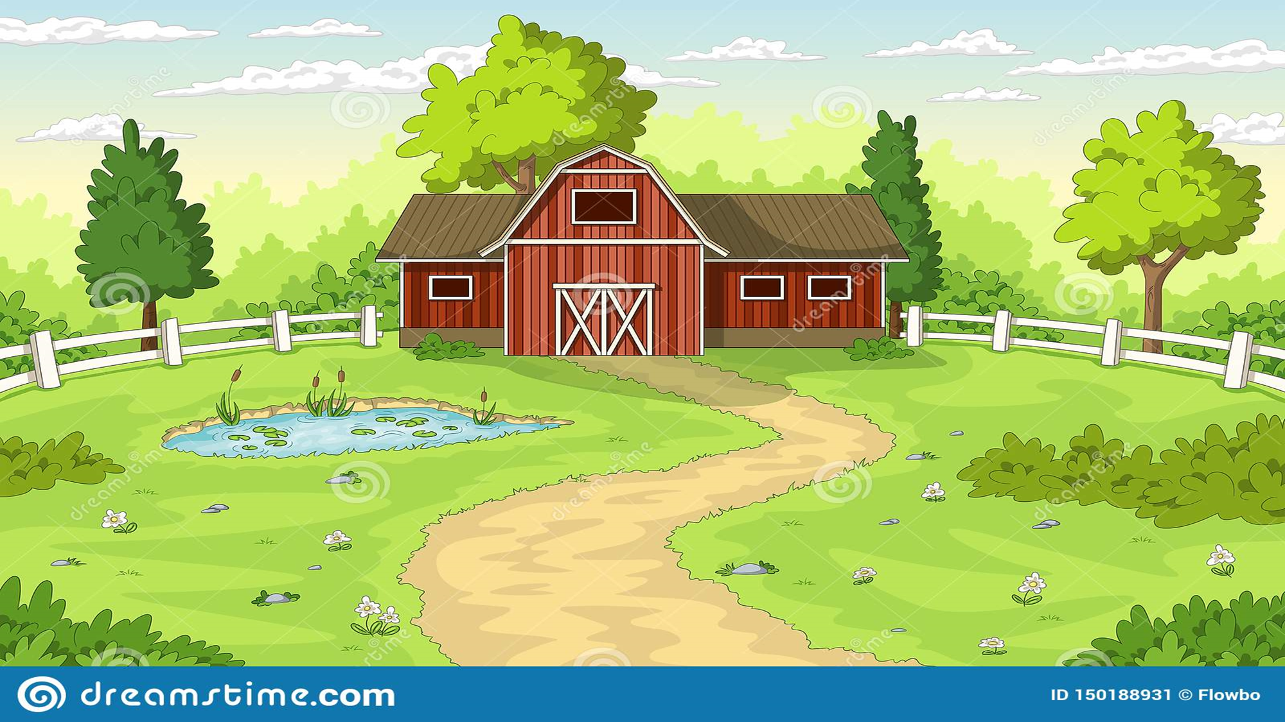
ДОМАШНИЕ ЖИВОТНЫЕ
И ИХ ДЕТЁНЫШИ

Slide 2
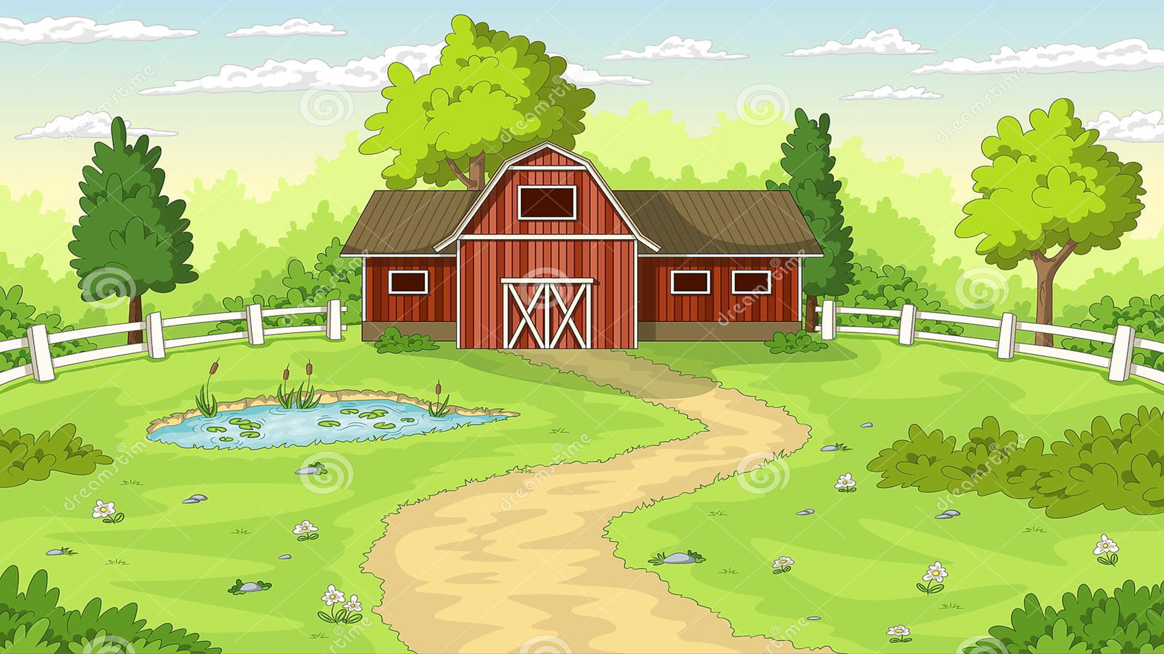
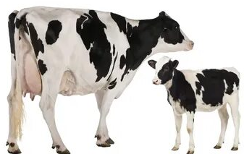
у коровы-теленок
Целый день телёнок Мука
Не издал даже и звука
А сейчас всё - Му,
Да -Му!
Захотелось пить ему.

Slide 3
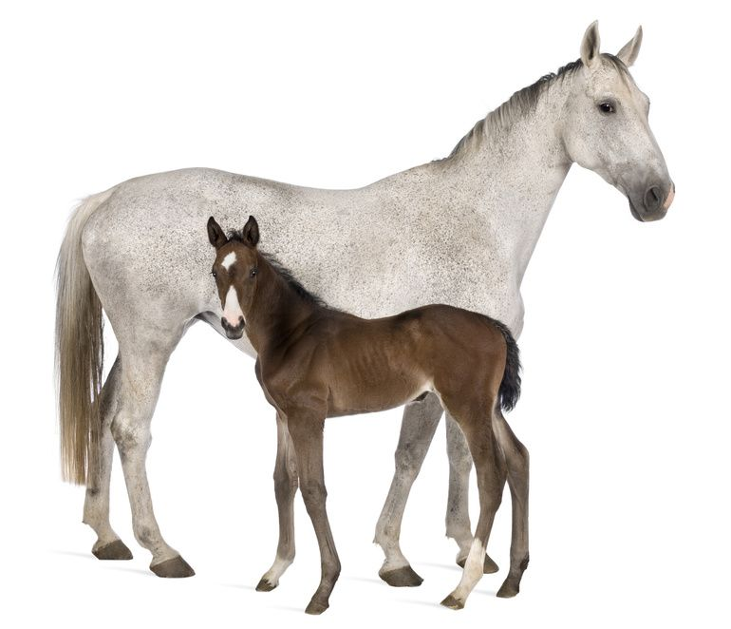
у лошадки-жеребёнок
У красавицы лошадки
Маленький ребенок.
Очень шустрый и смешной
Прыткий жеребенок.

Slide 4
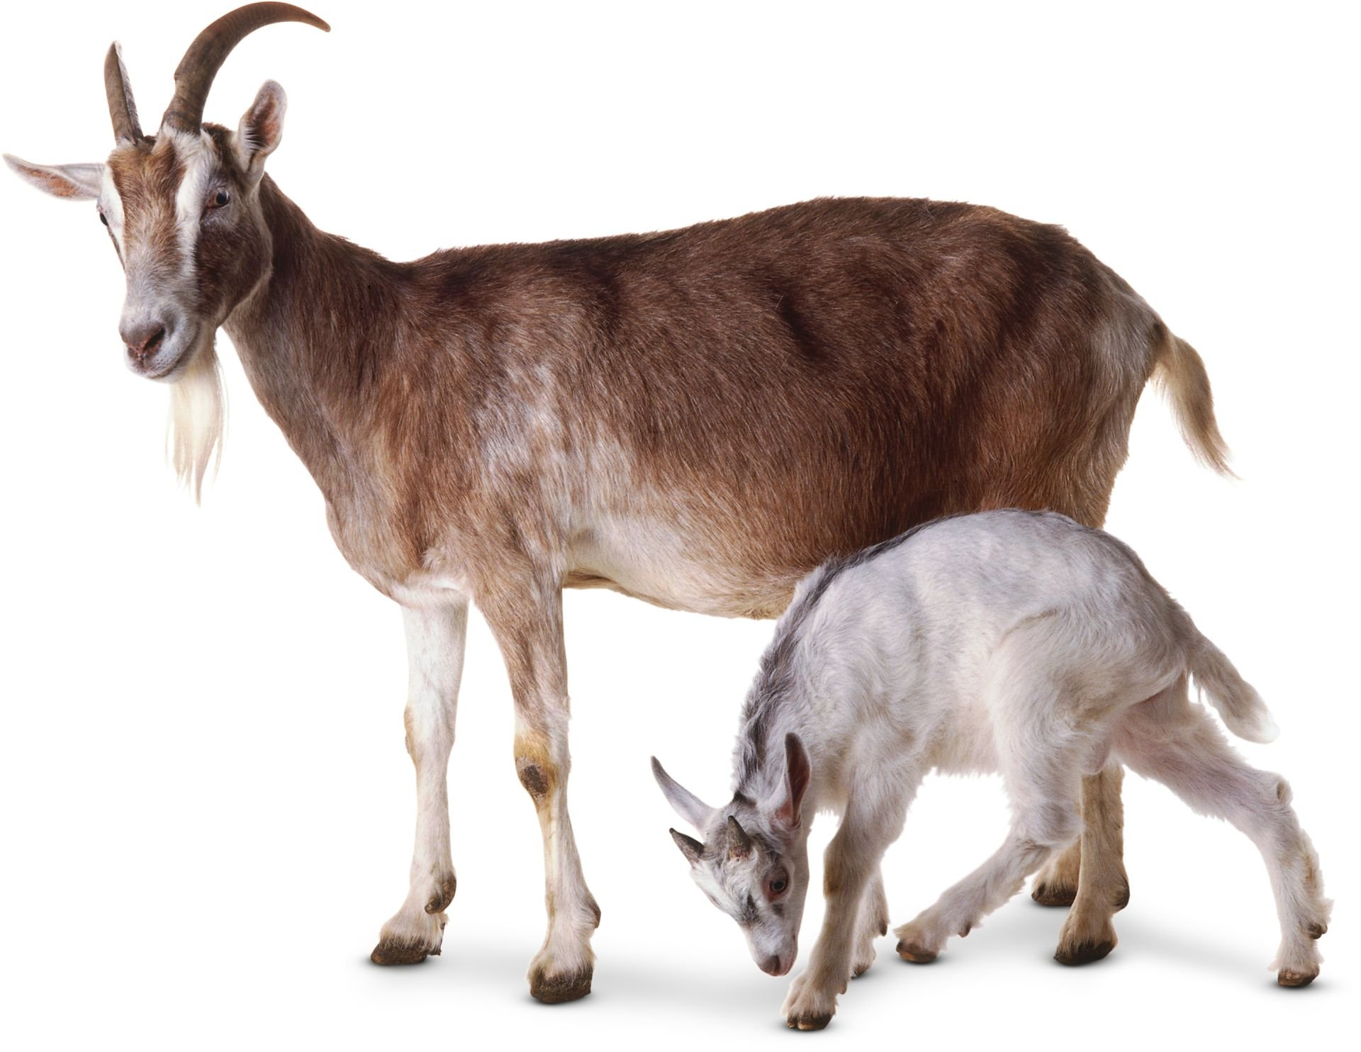
у козочки-козлёнок
В сад козлёнок забежал,
Маму козочку искал,
Все деревья обошёл,
Но козу так не нашёл!

Slide 5
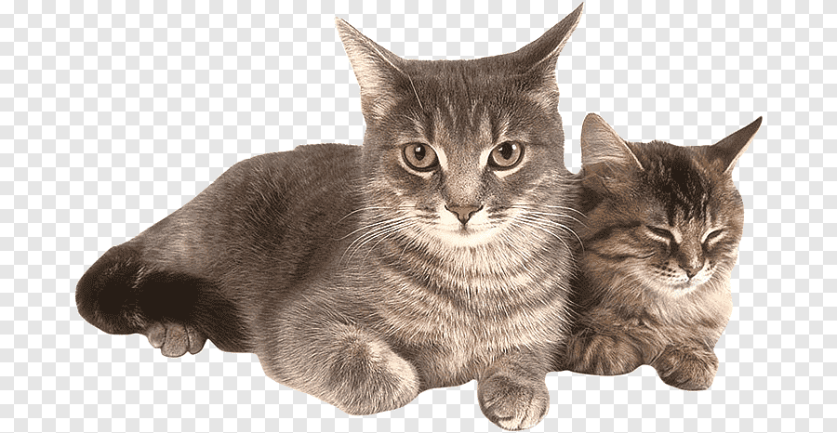
у кошки-котёнок
Серый маленький котенок
Он почти ещё ребенок
Ушки, лапки, даже хвост
Всго сколько? Вот вопрос

Slide 6
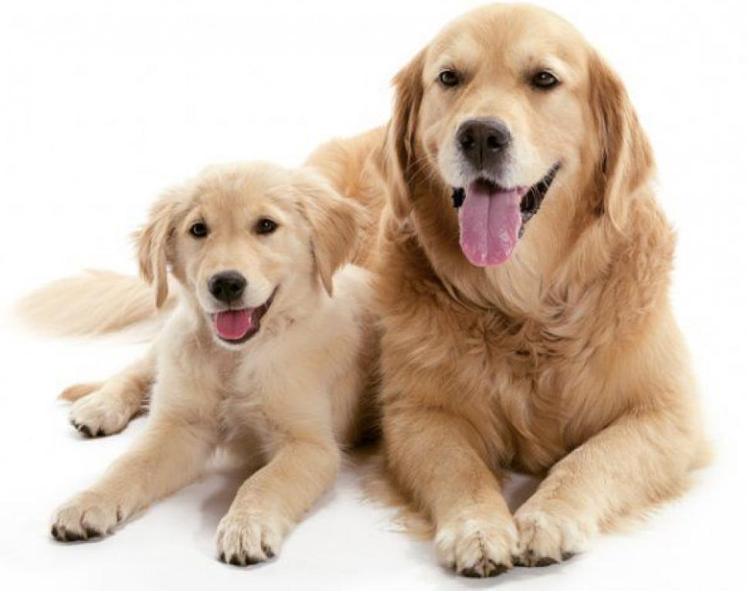
у собачки-щенок
У щенка четыре лапы,
Ушки и забавный хвост.
Он пушистый и лохматый.
И прохожих лижет в нос.

Slide 7
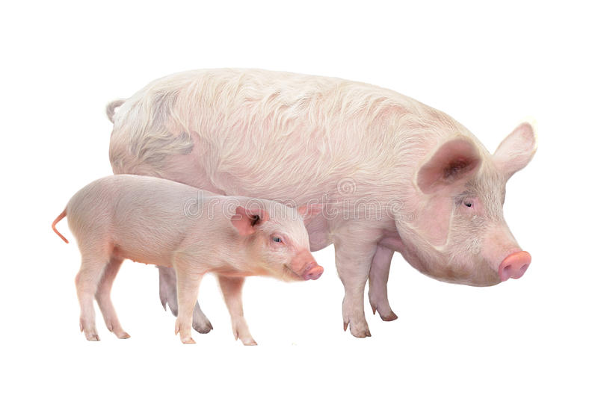
у свинки-поросёнок
Поросёнок любит мыться.
Он чистюля — хоть куда.
Но не знает, что в корытце
Очень грязная вода.

Slide 8
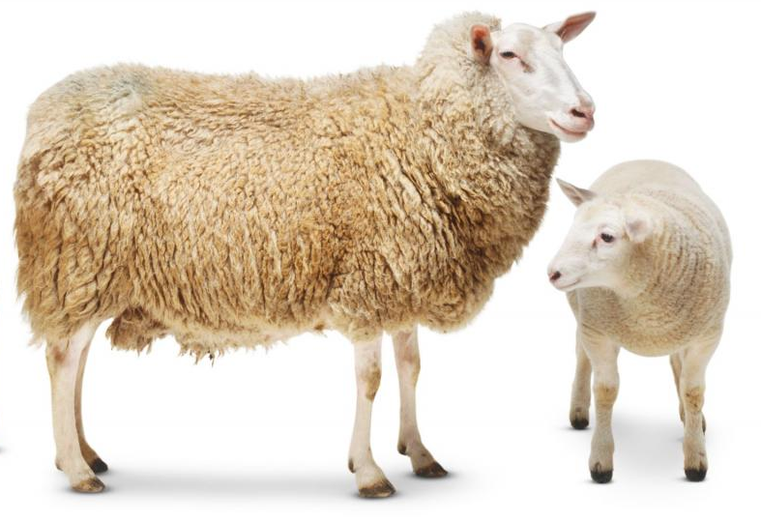
у овечки-ягнёнок
Родился кудрявый
Пугливый ягнёнок.
Овечка в восторге:
«Прелестный ребёнок»

Slide 9
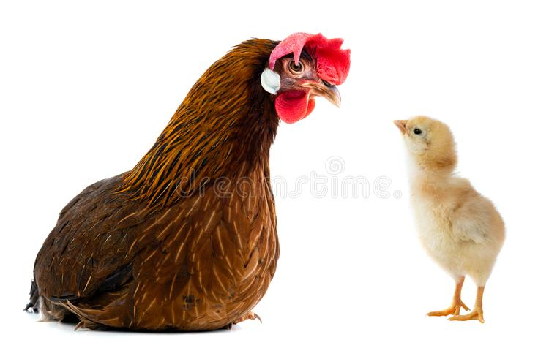
у курицы цыплёнок
Желтый маленький комок
Долго выбраться не мог
Из скорлупковых пеленок.
Малыша зовут цыпленок

Slide 10
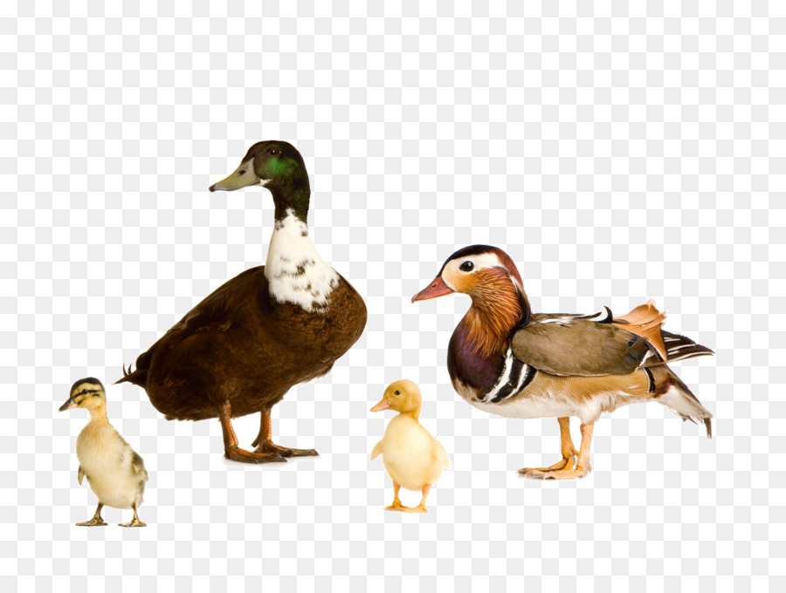
у утки-утёнок
Утёнок любит воду
И мокрую погоду.
И зонтик ни к чему
Поэтому ему.

Slide 11
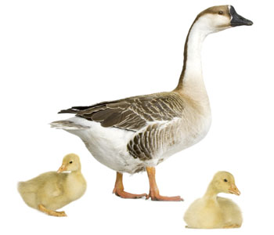
у гусыни-гусёнок
По пыльной дороге
Шагают гусята.
Дерутся, кричат
Озорные ребята.

Slide 12
